Slide 1
Vilniaus lopšelis-darželis ,,Pagrandukas‘‘
2022 m. m. strategija
Direktorė Vida Kisielienė

Slide 2
Sklandus lopšelis-darželis
,,Pagrandukas‘‘
Remiamės:
ŠMSM bei Vilniaus m. savivaldybės dokumentais
Vilniaus miesto vizija „Sklandus Vilnius – Vilniaus miesto strateginė ateitis’’
Įstaigos 2018-22 m. strateginiu planu bei strateginio plano stebėsenos analize
Įstaigos metiniu planu bei jo analize
Bendruomenės siūlymais bei susitarimais

Slide 3
Kokio lopšelio-darželio siekiame
VIZIJA:
Lopšelis-darželis „Pagrandukas“ – aukštos kultūros įstaiga, atvira kaitai,
tenkinanti esminius vaiko poreikius, puoselėjanti tautos ir krašto kultūrines vertybes
bei skatinanti gamtamokslinį švietimą , užtikrinanti oraus, sveiko, pilietiško žmogaus
ugdymą (si) saugioje modernioje aplinkoje .

Slide 4
Statistiniai duomenys
Įstaigą lanko 127 vaikai. Veikia 6 grupės, iš jų:1- ankstyvojo(2-3 m.) ir 5 - ikimokyklinio(4-6 m.) ugdymo grupės.
Įstaigoje dirba 17 pedagogų: 12 mokytojų,1meninio ugdymo mokytojas, 1 neformaliojo ugdymo mokytojas (fiziniam ugdymui), 1logopedas, 1soc.pedagogas ir 16 techninio personalo darbuotojų.

Slide 5
2021 m. pasiekimai, atlikti darbai
15 padėkos raštų už dalyvavimą įvairiuose miesto, šalies renginiuose,
kartu su šalies pedagogais išleista metodinė knygelė tėvams ir mokytojams ,,Užduotys mažiems ir dideliems‘‘, rėmėjas-Vilniaus pažangos švietimo centras,
laimėtas Sporto projektas,500 eur (edukacinės ekskursijos, sporto renginiai),
laimėtas projektas ,,Mokausi rūšiuoti‘‘, surinkta 34 balai, įsigyta knygelių,
laimėtas gamtamokslinis projektas,2 000 eur.(įrengti edukaciniai tentai, pasodinta gėlių, krūmų, įsigyta priemonių patyriminei veiklai, miesto konferencija),
įdiegta sistema ,,Mano dienynas‘‘,

Slide 6
2021 m. pasiekimai, atlikti darbai
straipsnis (interviu su direktore) šalies laikraštyje ,,Žaliasis pasaulis‘‘ apie įstaigos edukacines aplinkas, 2021 01 14,
įrengti edukaciniai tentai (12) gamtamoksline tema, 2 reklaminiai tentai,
įsigyta modernaus sportinio inventoriaus, edukacinių šiuolaikiškų žaidimų, knygelių,
įsigyta naujų valgymo įrankių vaikams grupėse,
įsigyta nauja įranga valgykloje (bulvių skutimo mašina, šaldytuvas),
III vieta Vilniaus m. edukacinių aplinkų konkurse, Vilniaus m. Mero padėka,2021m. gruodis,
filmukas apie darželio edukacines aplinkas Lietuvos ryto laidoje,,Ekovirusas‘‘,2021 12 04.

Slide 7
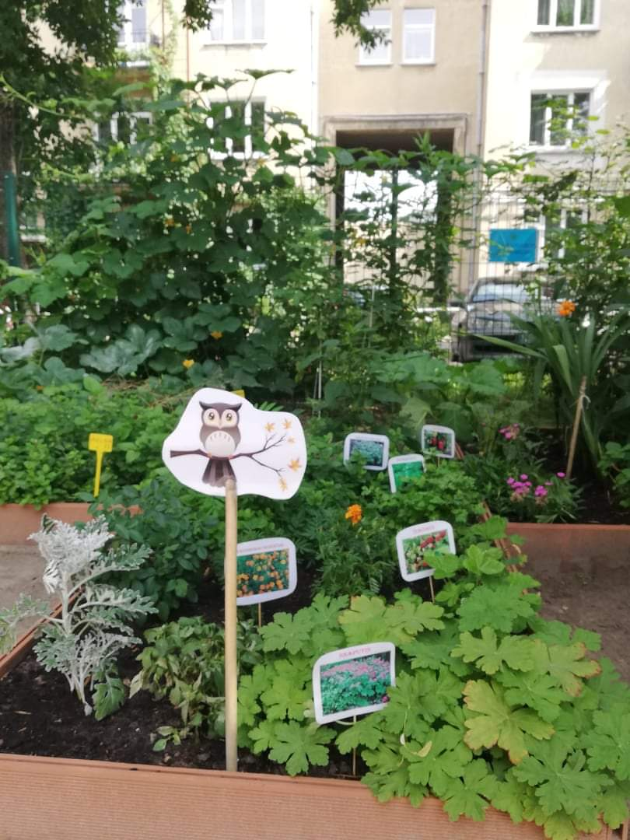
Vidaus ir lauko erdvių gražinimo darbai
įrengtos 2 sūpynės,
įrengtas darbuotojų kambarys,
įrengti 2 atskiri įėjimai į grupes(su metalinių durų ,,Salto‘‘ sistema),
atliktas įėjimų į įstaigą ,lauko įrangos ir pavėsinių kosmetinis remontas,
naujų edukacinių erdvių kūrimas: nauji suoleliai, gėlynai, kompostinės,
įrengtas kiekvienai grupei mini darželis,
atnaujinta kiemo žaliosios dangos dalis (pasėta, prižiūrima žolė),
atnaujinta IT įranga, nauja įranga valgykloje;
įrengta sporto aikštelė,
suremontuotas sanitarinis mazgas ,,Drugelių‘‘ grupėje,
įrengti roletai visose grupėse,
įrengti edukaciniai tentai,
atnaujintos smėliadėžės,
Pagranduko ir paukštės skulptūros.

Slide 8
Ugdymas 2022 m.
Tikslas
Kurti saugią modernią ugdymosi aplinką, padedančią ugdyti vaiko pilietiškumą, kūrybiškumą, socialinius, etninius bei pažintinius poreikius.
Uždaviniai
1.Suteikti vaikams ugdymą papildančių kompetencijų, gilinantis į gamtosauginį švietimą, socialines prevencines veiklas bei vaiko saviraišką .
2.Stiprinti vaiko fizinį aktyvumą taikant modernias vidaus ir lauko erdves.
3.Kurti palankų emocinį klimatą bendruomenėje.
4.Tobulinti vaikų pažangos vertinimą, suteikiant tėvams realią informaciją apie vaiko pasiekimus.
Prioritetai
1.Glaudus ryšys su šeima, pedagogais.
3.Saugi moderni ugdymosi aplinka.

Slide 9
Sklandus ugdymas 2022 m.
pagrindas-ikimokyklinio ugdymo programa ,,Pagrandukas‘‘, 2018 m.
papildanti prevencinė programa ,,Zipio draugai‘‘,
,,Naratyvinio žaidimo metodo ‘‘ tęsinys. Kitų įstaigų konsultavimas, miesto konferencijos organizavimas,
saugi emocinė ir fizinė aplinka,
sistema ,,Mano dienynas‘‘,
etninė-gamtamokslinė kryptis ( papročiai, kalendorinės šventės, patyriminė veikla, gamtamoksliniai projektai),
šiuolaikiškos sporto įrangos įsigijimas (lauko treniruokliai),
lauko klasė,
objektyvus vaikų pažangos vertinimas ,
glaudi komunikacija su tėvais,
maitinimo paslaugų teikimo vaikams licencija.

Slide 10
IKIMOKYKLINIO UGDYMO PROGRAMOS MODELIS

Slide 11
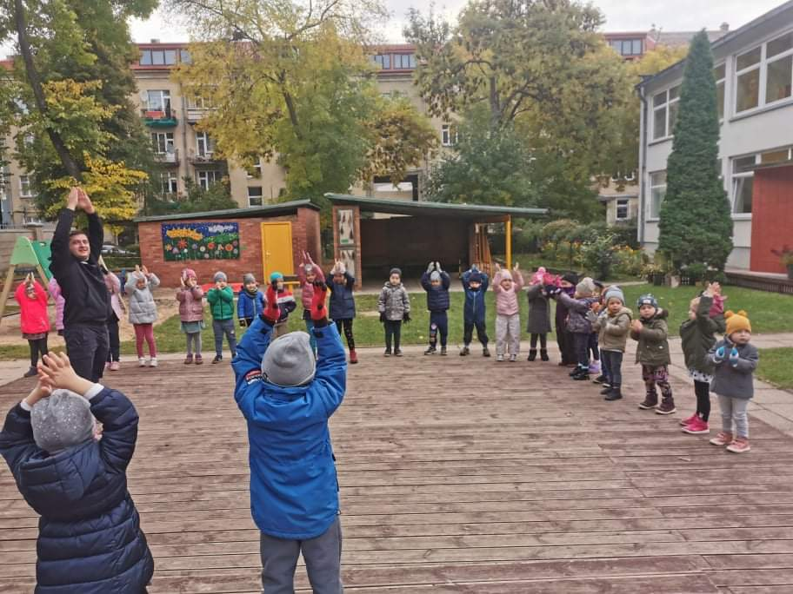
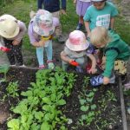
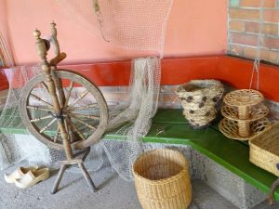
Kuo mes unikalūs
SAUGIOS APLINKOS KŪRIMAS
Fizinis, emocinis ir socialinis saugumas
Papildanti ugdymą tarptautinė programa ,,Zipio draugai‘‘
Papildantis ugdymą šalies Naratyvinio Žaidimo metodas.
GAMTAMOKSLINIS ŠVIETIMAS
Patraukli gamtamokslinė edukacinė aplinka
Patyriminė veikla. Ekologinio mąstymo formavimas
ETNOKULTŪRINIS UGDYMAS
Lietuvių tautos tradicijų ir papročių puoselėjimas integruojant
į įvairias veiklas lietuvių etninės kultūros elementus.

Slide 12
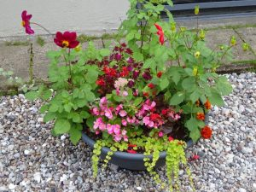
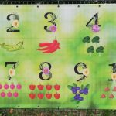
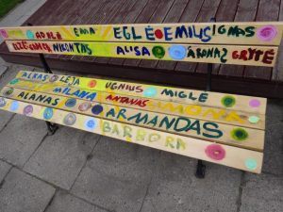
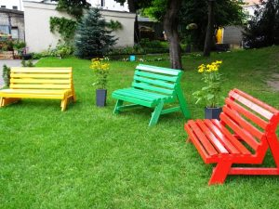
Moderni aplinka
Planuojama:
-durų grupėse keitimas,
-kiekvienos grupės mini darželio puoselėjimas,
-kiemo žaliosios dangos(žolės)atnaujinimas,
-žaidimų aikštelės papildymas naujais šiuolaikiškais žaidimais,
-šiuolaikiško sporto aikštyno(treniruoklių) įrengimas,
-IT įrangos atnaujinimas,
-san. mazgo remontas 1 grupėje,
-pastato pamatų remontas,
-lietvamzdžių keitimas,
-pavėsinių kosmetinis remontas,
-sensorinio kambario įrengimas.

Slide 13
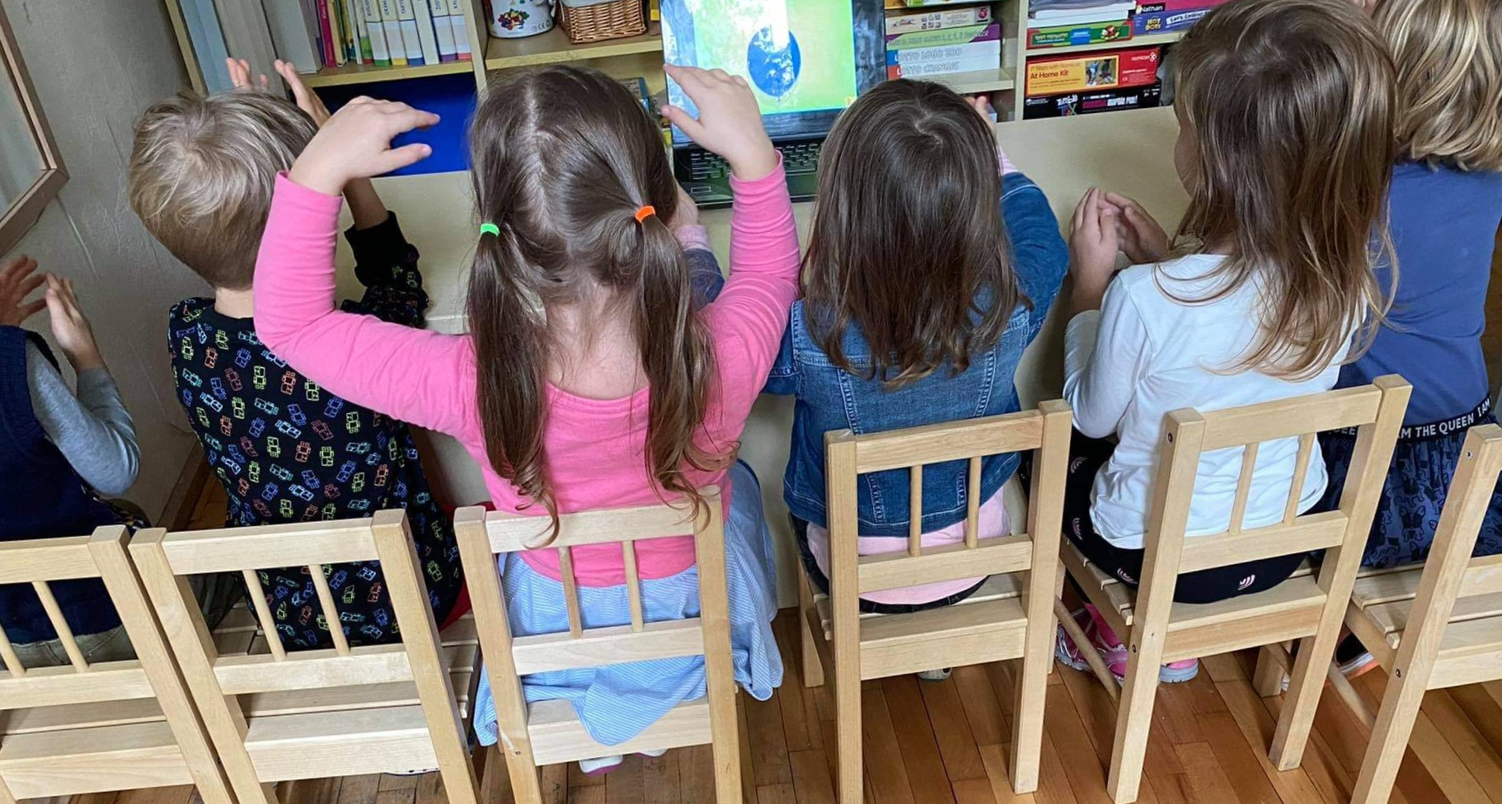
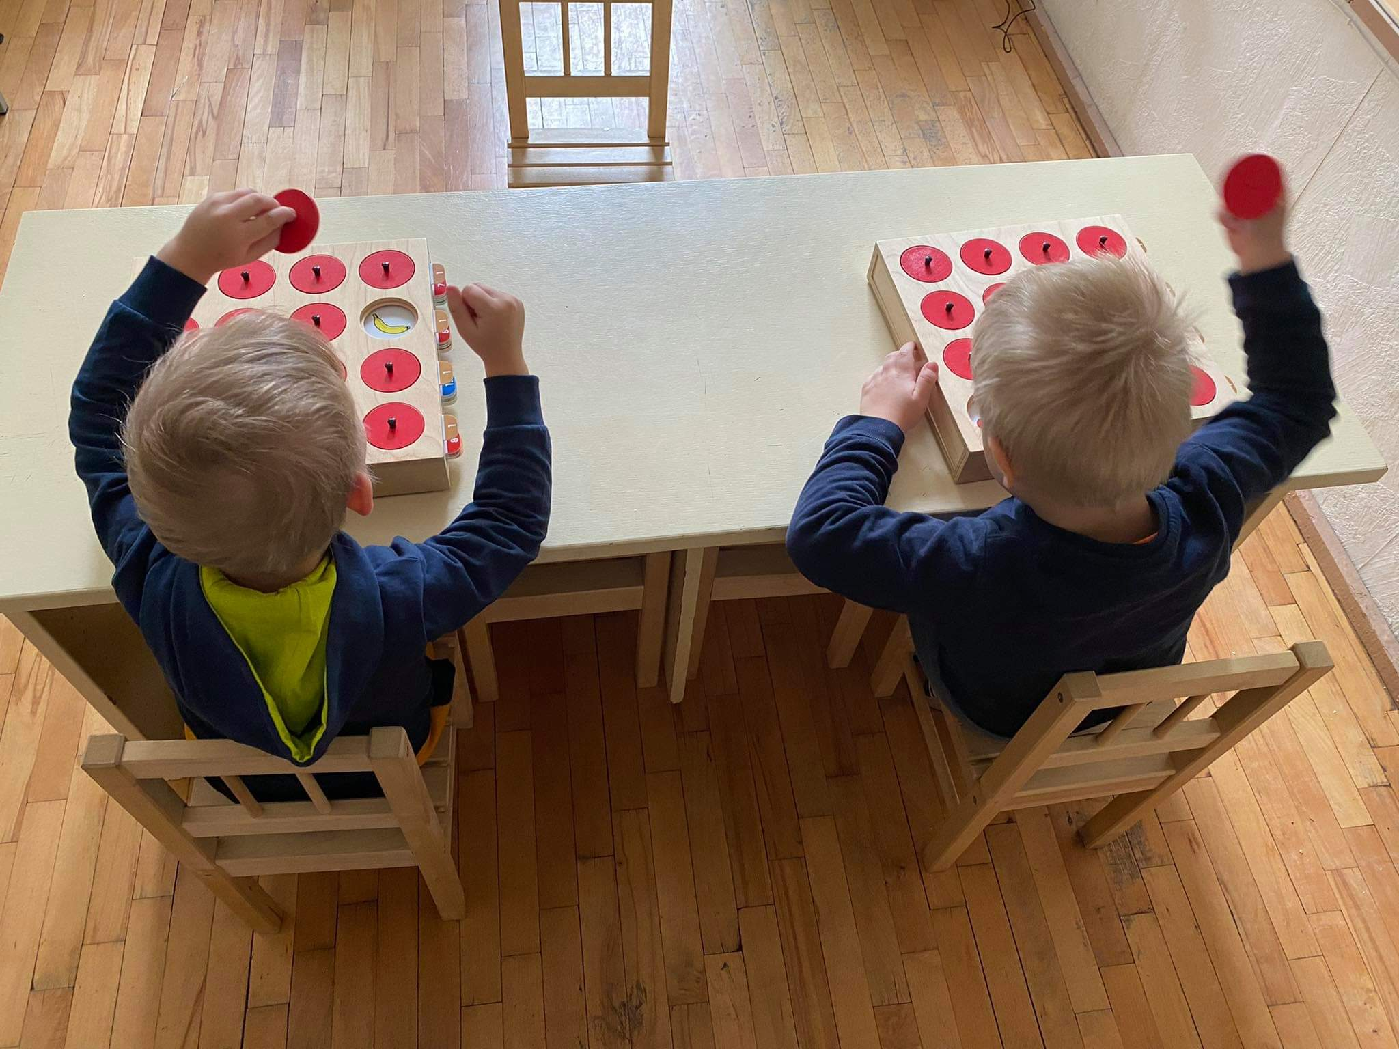
Pagalba vaikui Įtraukusis ugdymas
Profesionaliai dirbanti specialistų
(visuomenės sveikatos specialistas,
dietistas, logopedas, soc.pedagogas,
Pagalba kiekvienam vaikui pagal poreikį.
Mokytojo padėjėjo pagalba vaikams ,
turintiems spec. poreikių.
Vilniaus m. pedagoginės –psichologinės
tarnybos pagalba vertinant vaikų gebėjimus.

Slide 14
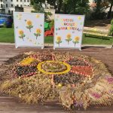
Vykdomi projektai
Respublikinis aplinkosauginis projektas „Mes rūšiuojam”,
Miesto gamtamokslinis projektas ,,Mokausi iš gamtos‘‘,
Nacionalinis projektas „Sveikatiada“,
Naratyvinis žaidimas “,
Projektas „Tikslinė kompleksinė pagalba ikimokyklinėms įstaigoms,
Projektas „Patirk Vilnių“,
Programa „Vaisiai vaikams“,
Programa „Pienas vaikams“,
Laimėtas projektas ,,Mokausi rūšiuoti‘‘, surinkta 34 balai,
įsigyta knygelių .

Slide 15
Kaip to pasieksime
Strateginiai švietimo dokumentai
Kitų įstaigų pavyzdžiai
Mokytojų,specialistų kompetencija ir patirtis
Tėvų įtraukimas. Diskusijos(tėvai, mokytojai, bendruomenė).

Slide 16
Ką reikia tobulinti
Tobulintinas darbuotojų informacinių technologijų valdymo įgūdžių lavinimas.
Tobulintinos darbuotojų kompetencijos, dirbant nuotoliniu būdu.
Tobulintina komunikacija su tėvais .
Vaikų vertinimo sistema(pagal naujai parengtą aprašą).
Sieksime socialiai atsakingos įstaigos statuso.

Slide 17
Įstaigos varikliai
KOKYBĖ
Pasiekimai ir jų analizė, vertinimo sistema, dėmesys kievienam vaikui
ATVIRUMAS
Bendruomenės įtraukimas, galimybės, tolerancija,emocinis saugumas
AUGIMAS
Dialogu grįstas ugdymas, vaiko mažiausios pažangos pastebėjimas
Skaidrumas
Finansinių lėšų skirstymas derinant su įstaigos taryba.
Finansinių ataskaitų teikimas bendruomenei .

Slide 18
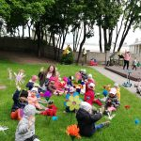
Kurkime darželį, apie kurį svajotų kiekvienas Naujamiesčio vaikas.

